Slide 1
Fjármálastöðugleiki 2018/2
Myndir
23. október 2018

Slide 2
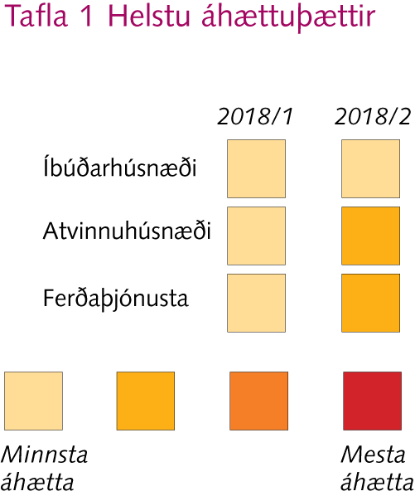
Helstu áhættuþættir

Slide 3
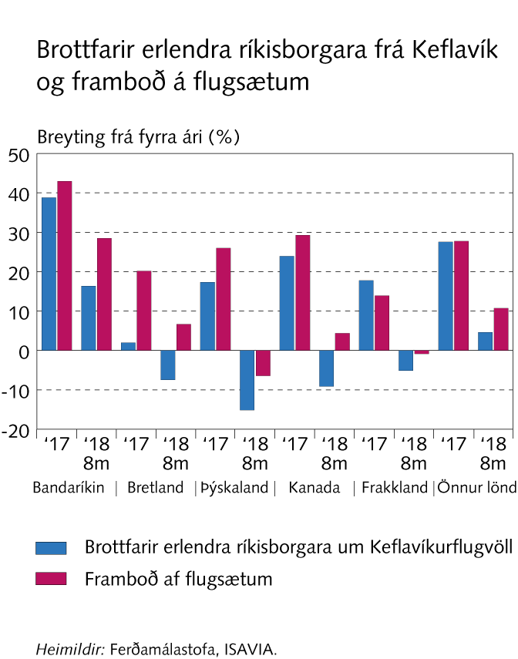
Helstu áhættuþættir

Slide 4
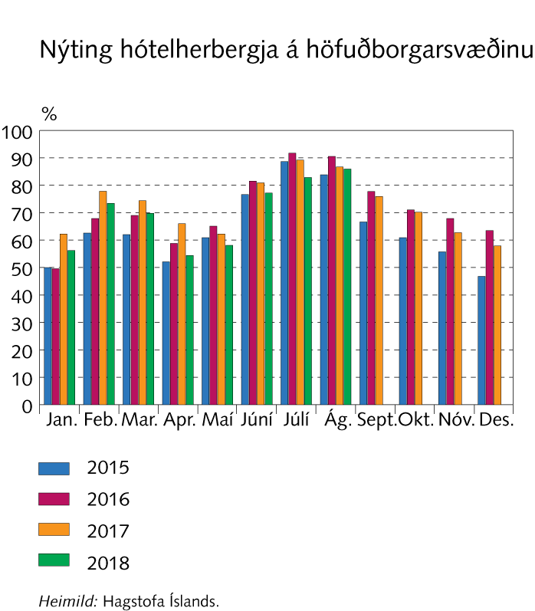
Helstu áhættuþættir

Slide 5
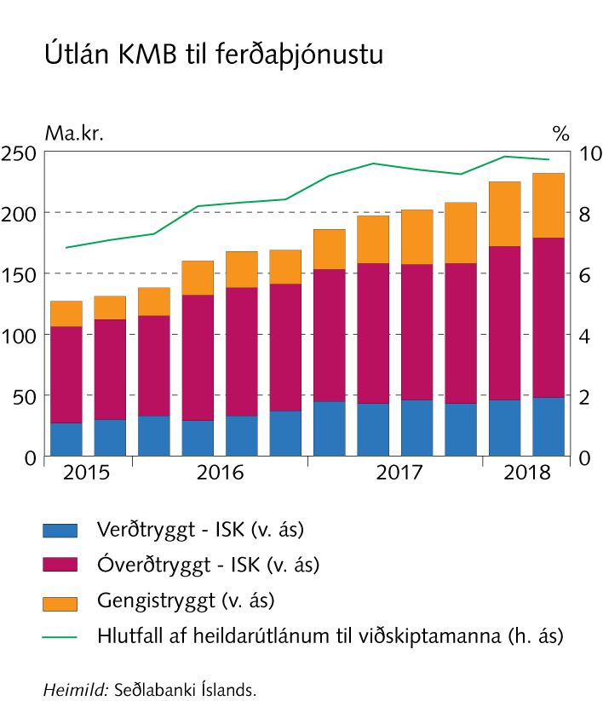
Helstu áhættuþættir

Slide 6
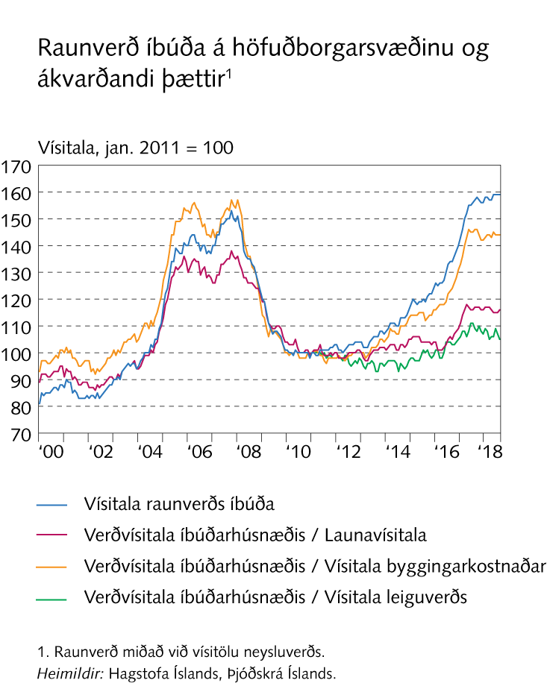
Helstu áhættuþættir

Slide 7
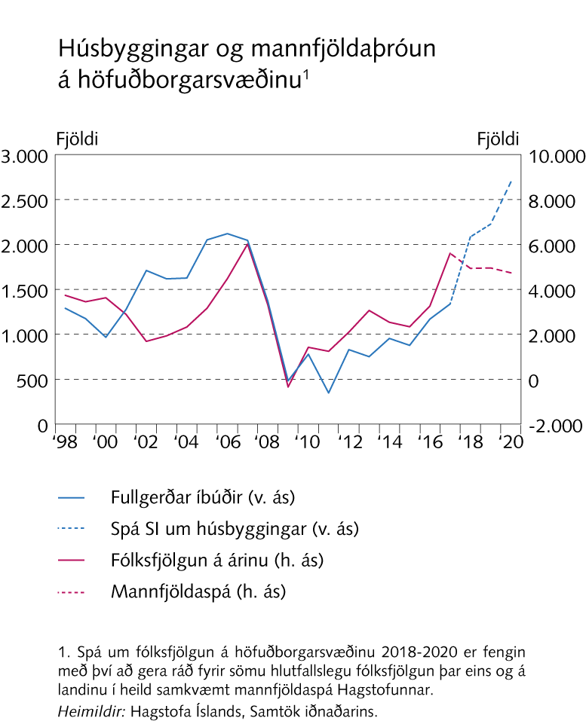
Helstu áhættuþættir

Slide 8
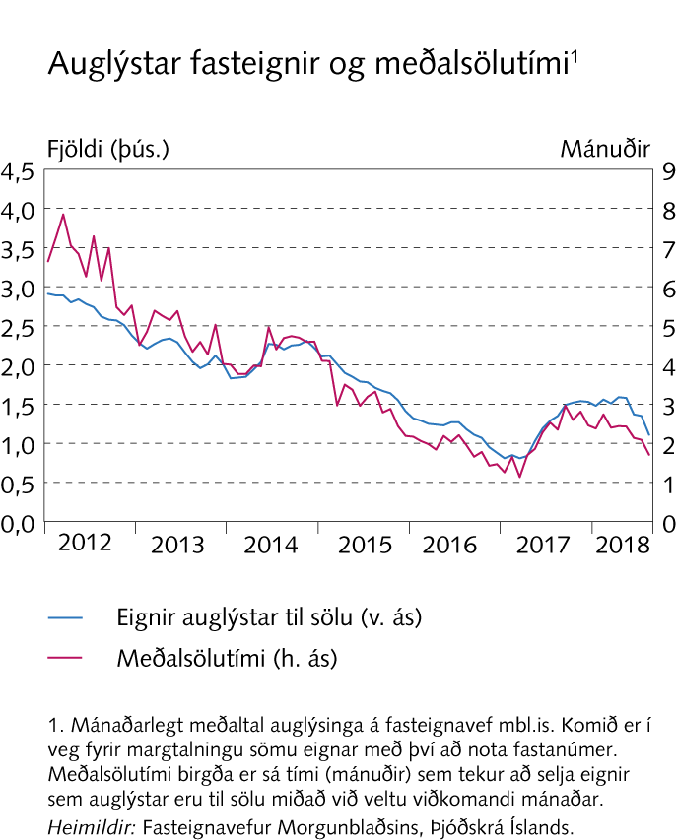
Helstu áhættuþættir

Slide 9
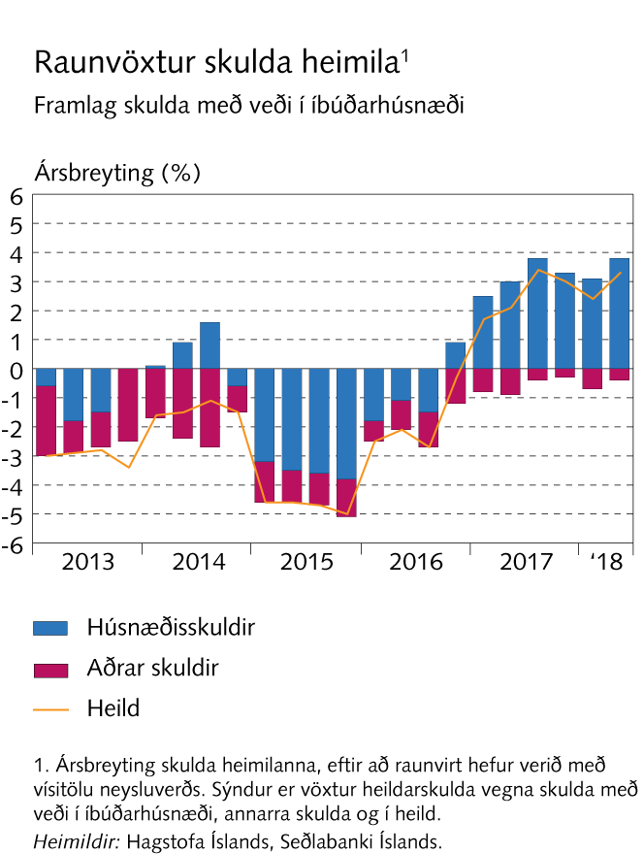
Helstu áhættuþættir

Slide 10
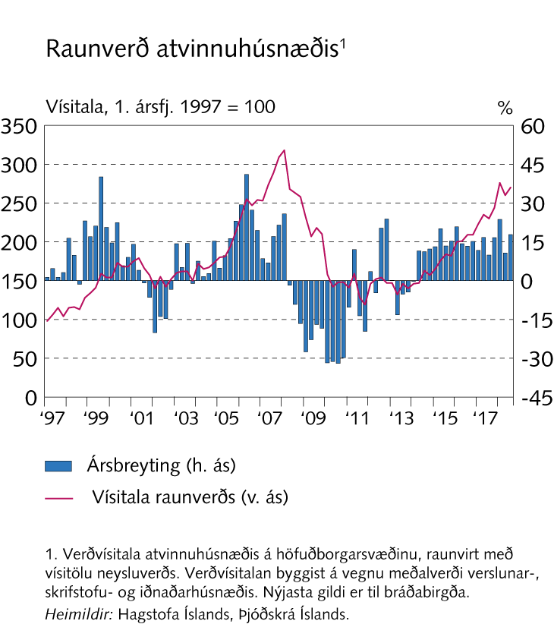
Helstu áhættuþættir

Slide 11
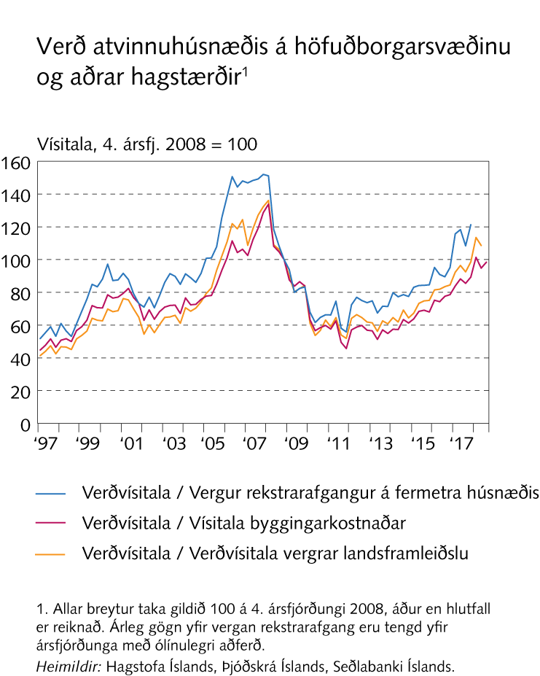
Helstu áhættuþættir

Slide 12
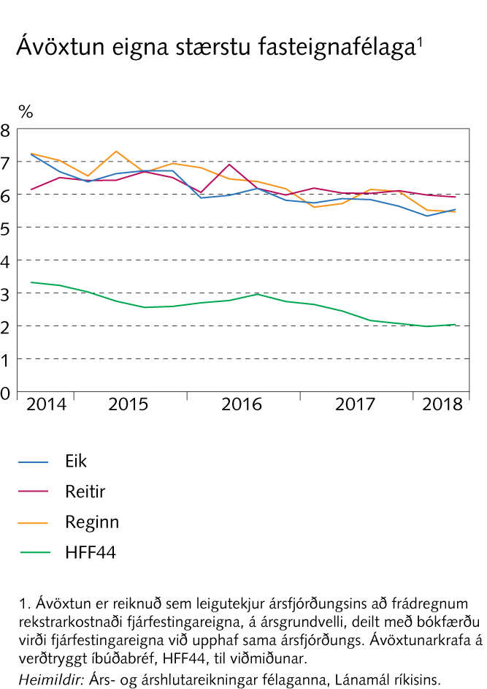
Helstu áhættuþættir

Slide 13
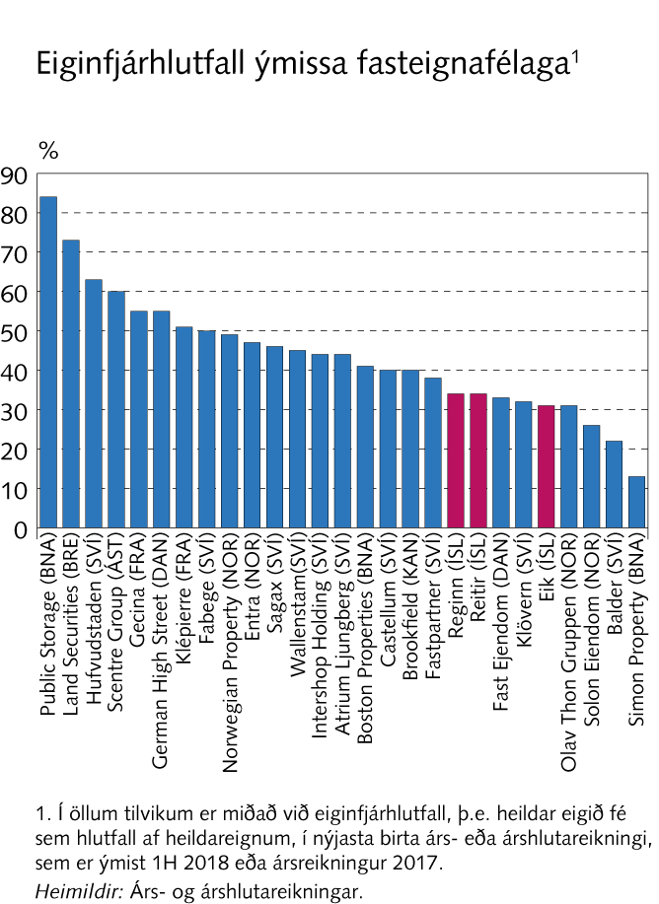
Helstu áhættuþættir

Slide 14
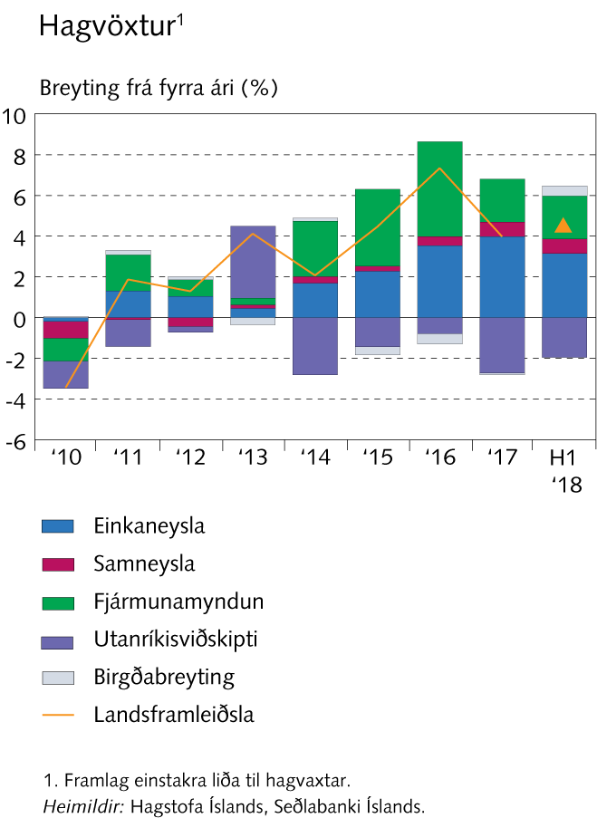
Starfsumhverfi fjármálafyrirtækja

Slide 15
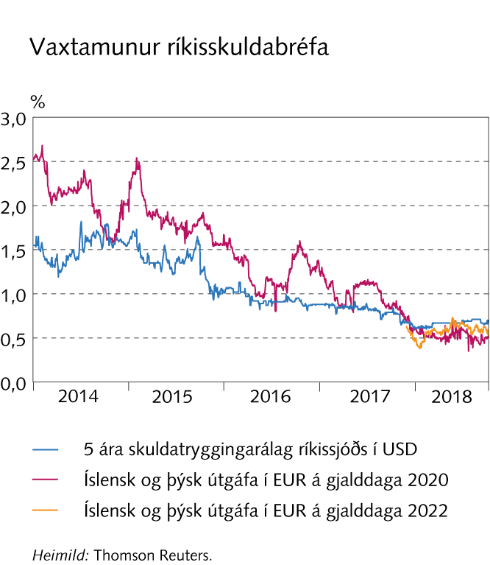
Starfsumhverfi fjármálafyrirtækja

Slide 16
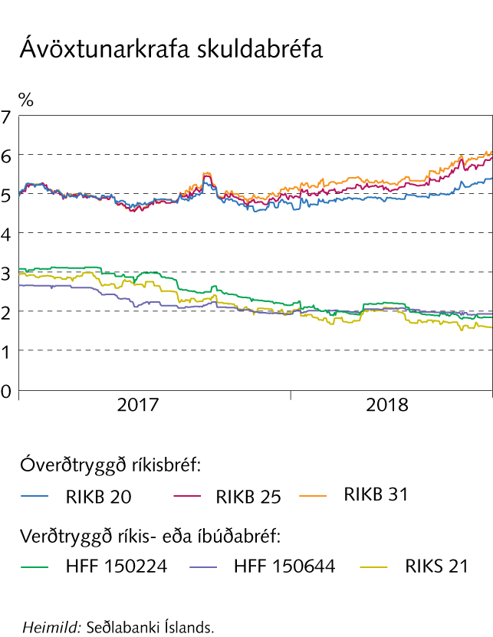
Starfsumhverfi fjármálafyrirtækja

Slide 17
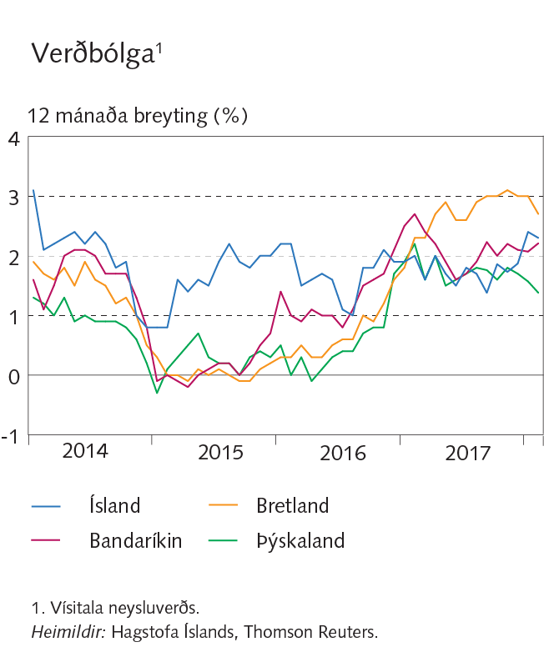
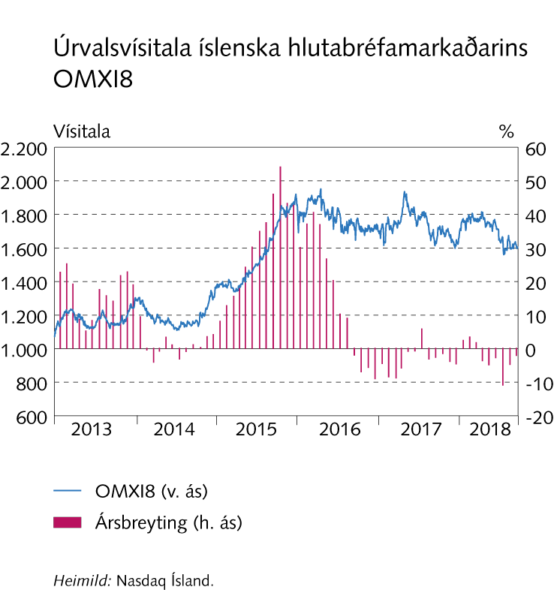
Starfsumhverfi fjármálafyrirtækja

Slide 18
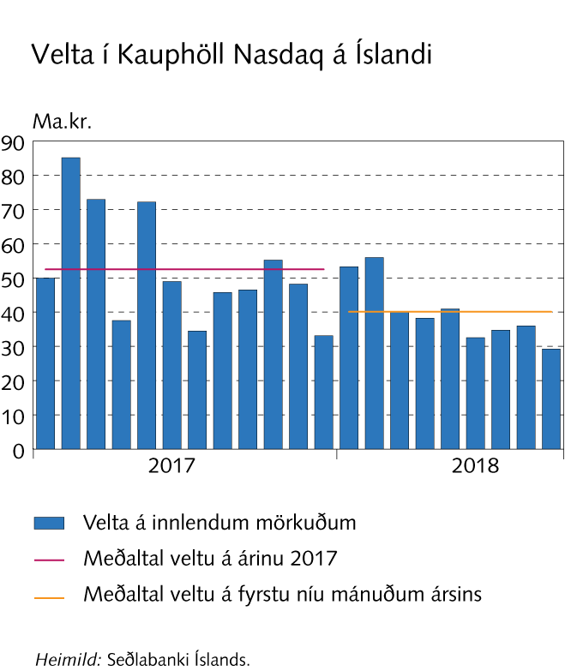
Starfsumhverfi fjármálafyrirtækja

Slide 19
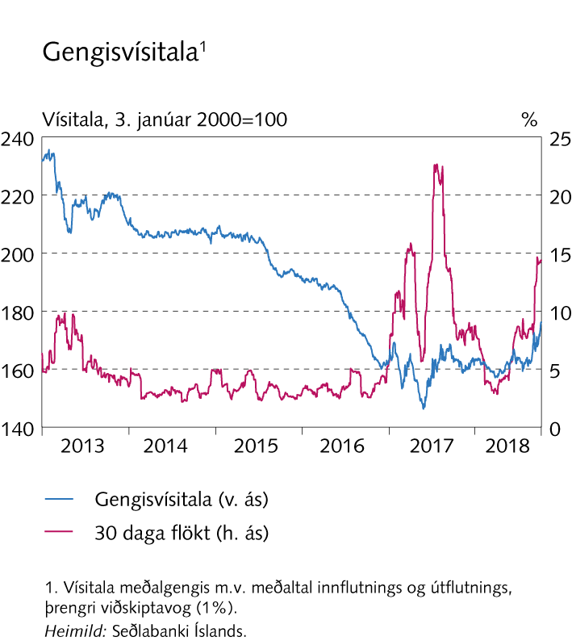
Starfsumhverfi fjármálafyrirtækja

Slide 20
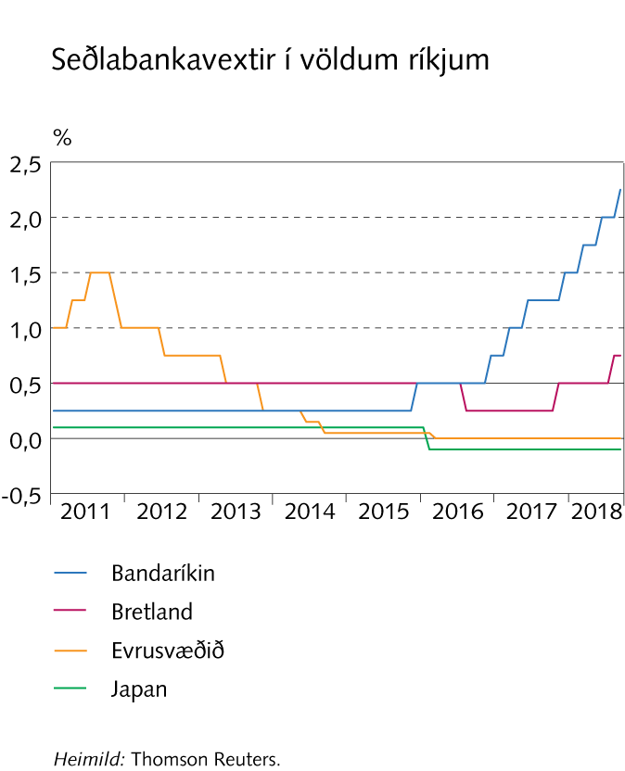
Starfsumhverfi fjármálafyrirtækja

Slide 21
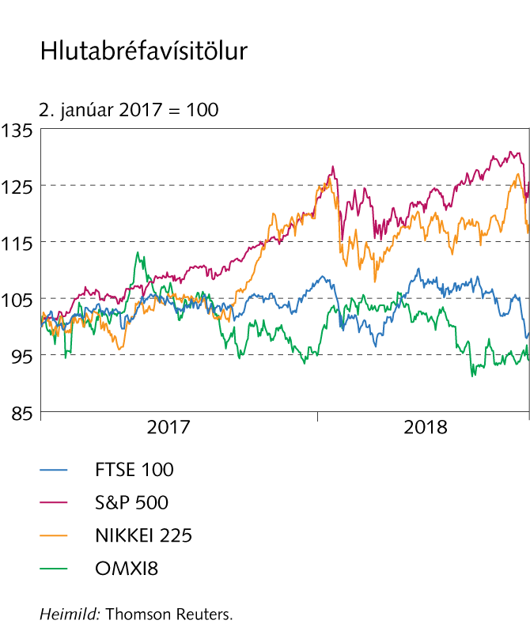
Starfsumhverfi fjármálafyrirtækja

Slide 22
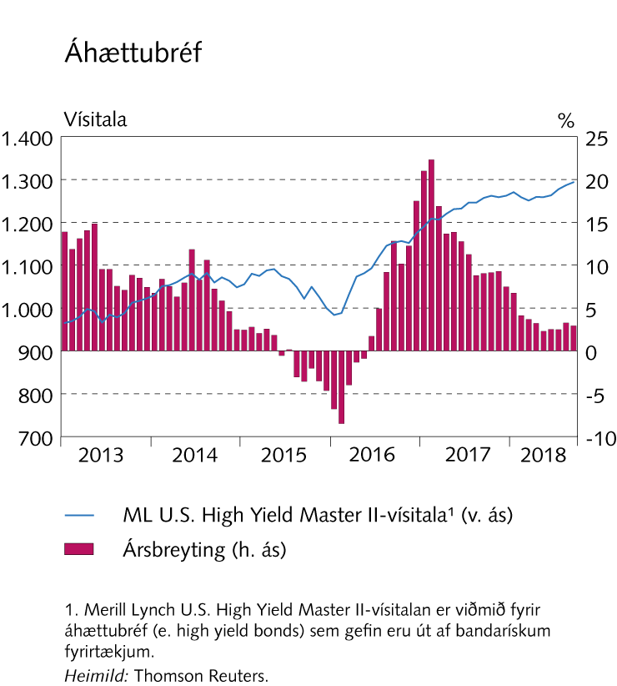
Starfsumhverfi fjármálafyrirtækja

Slide 23
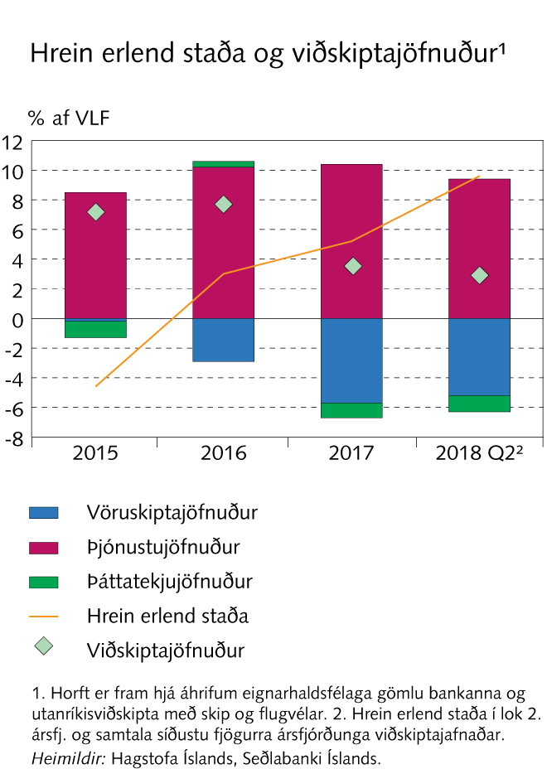
Starfsumhverfi fjármálafyrirtækja

Slide 24
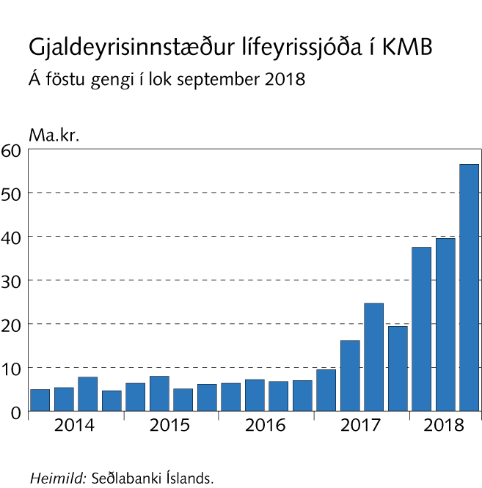
Starfsumhverfi fjármálafyrirtækja

Slide 25
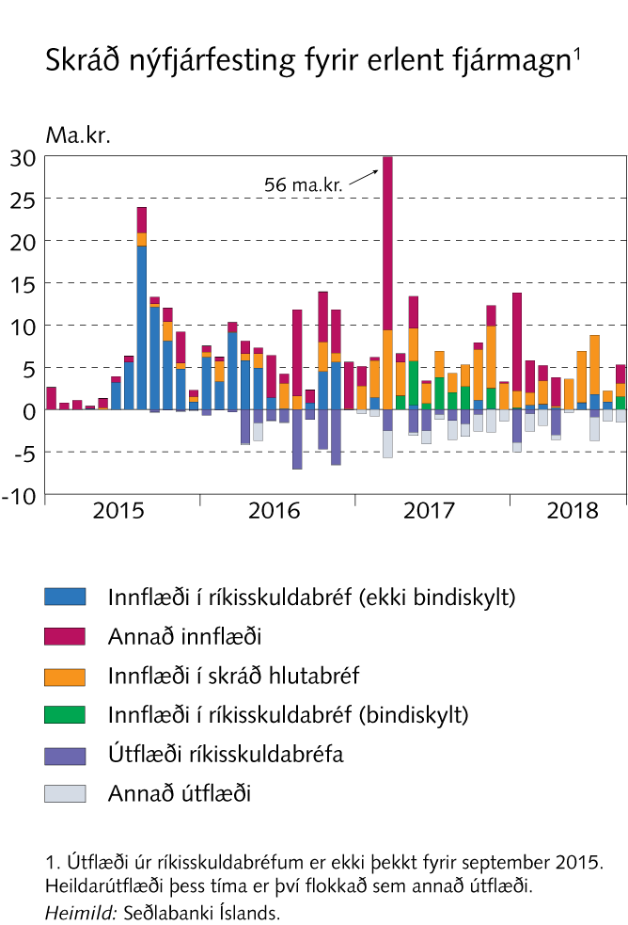
Starfsumhverfi fjármálafyrirtækja

Slide 26
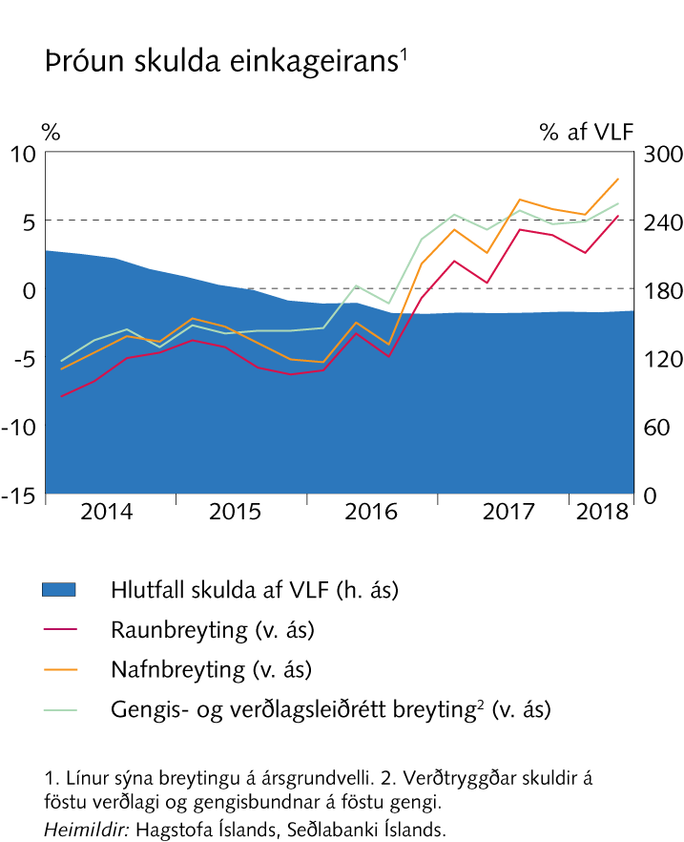
Starfsumhverfi fjármálafyrirtækja

Slide 27
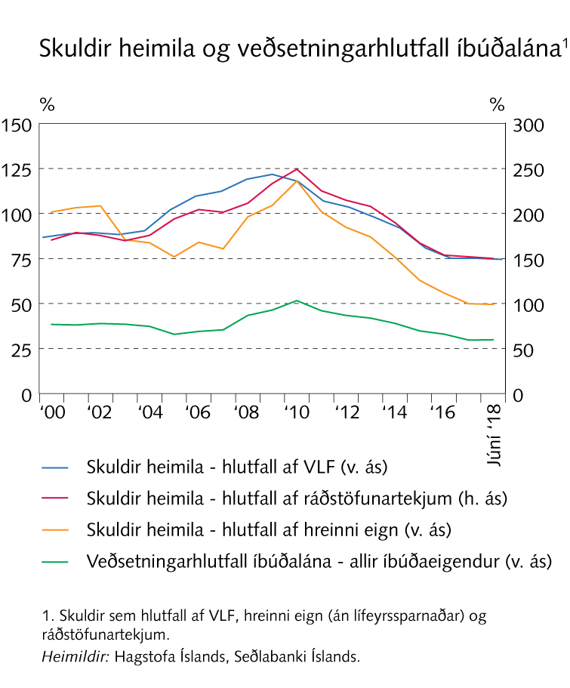
Starfsumhverfi fjármálafyrirtækja

Slide 28
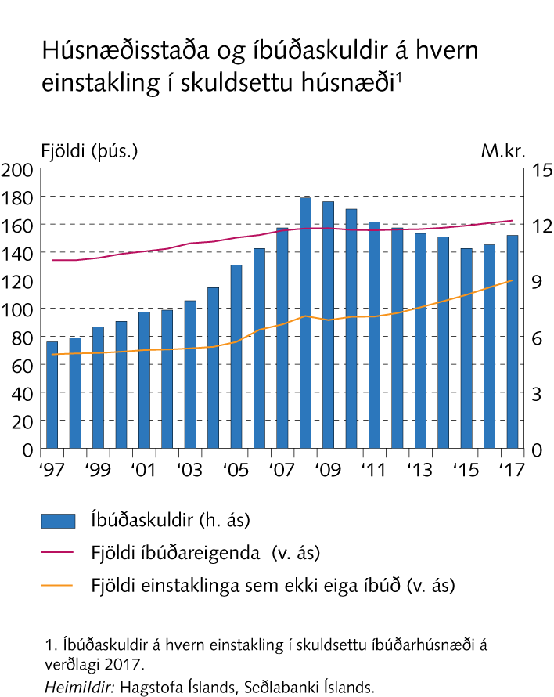
Starfsumhverfi fjármálafyrirtækja

Slide 29
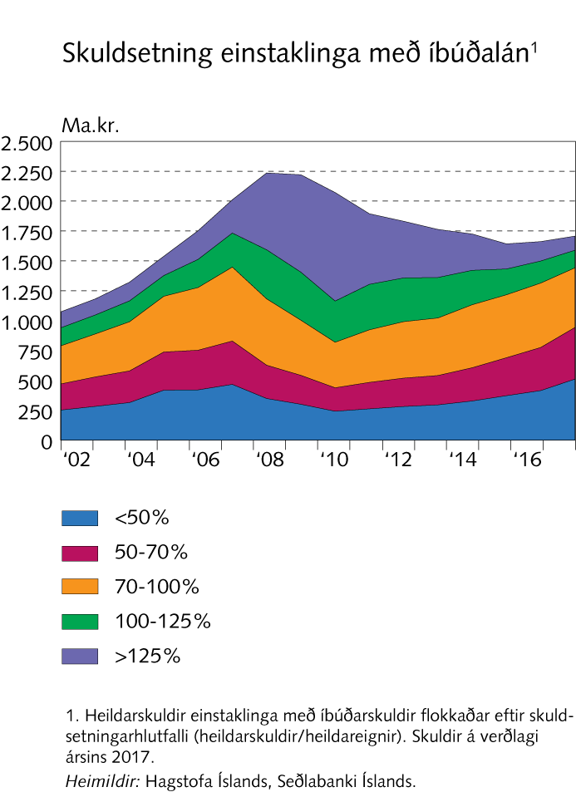
Starfsumhverfi fjármálafyrirtækja

Slide 30
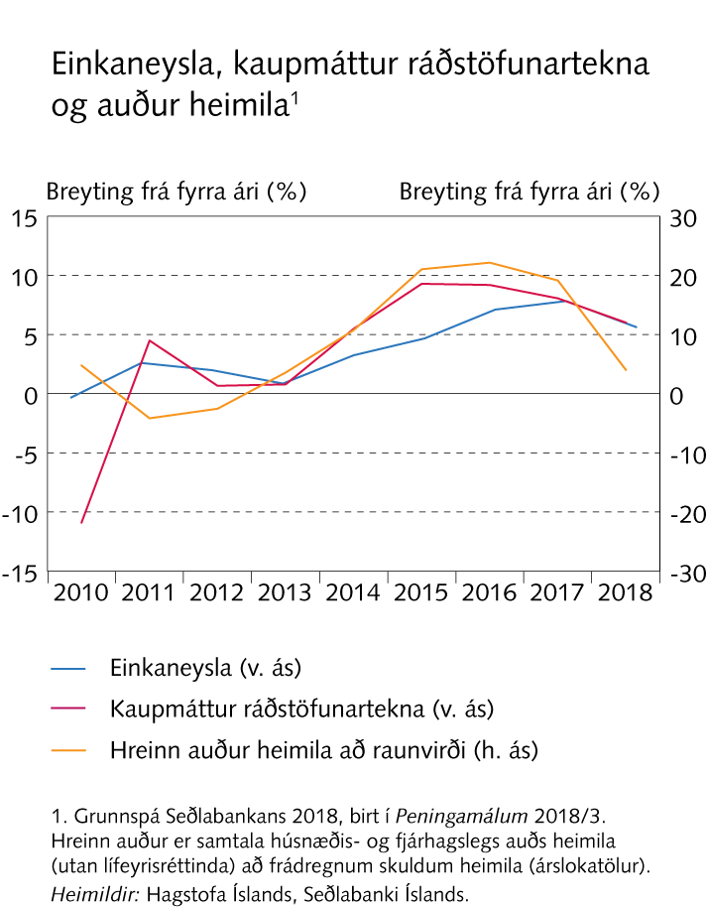
Starfsumhverfi fjármálafyrirtækja

Slide 31
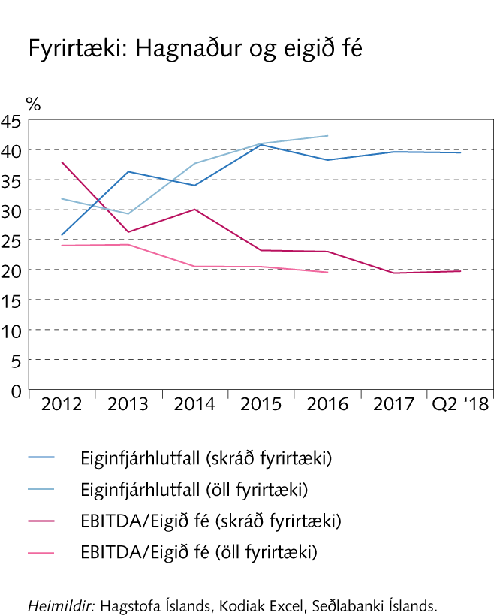
Starfsumhverfi fjármálafyrirtækja

Slide 32
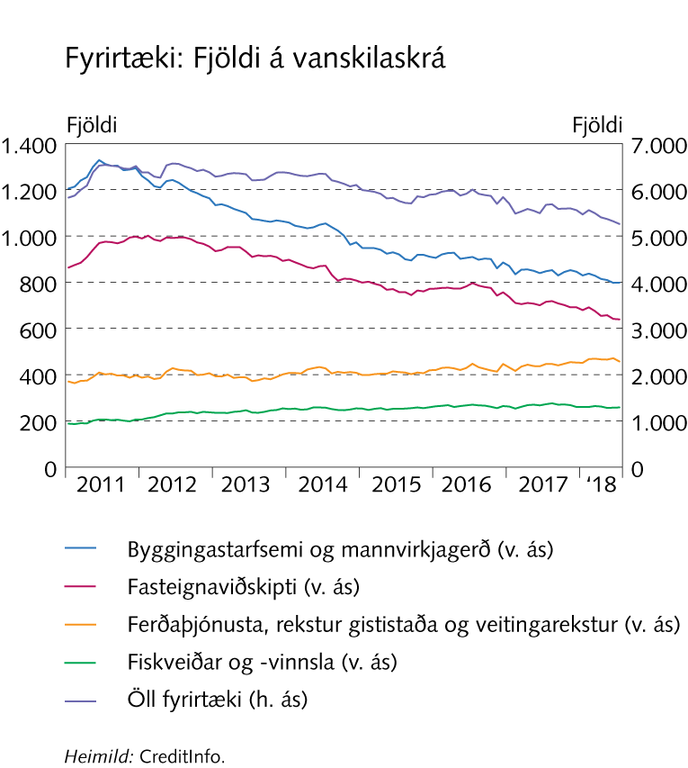
Starfsumhverfi fjármálafyrirtækja

Slide 33
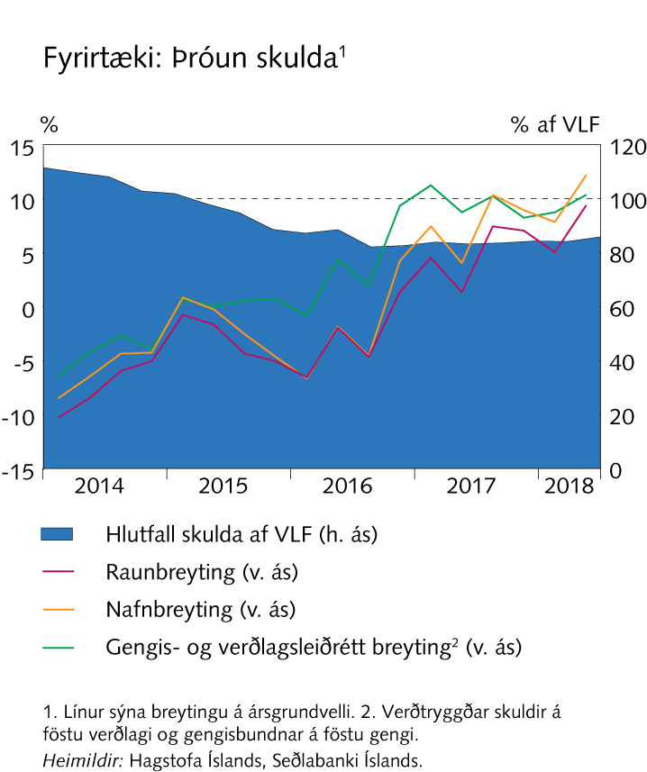
Starfsumhverfi fjármálafyrirtækja

Slide 34
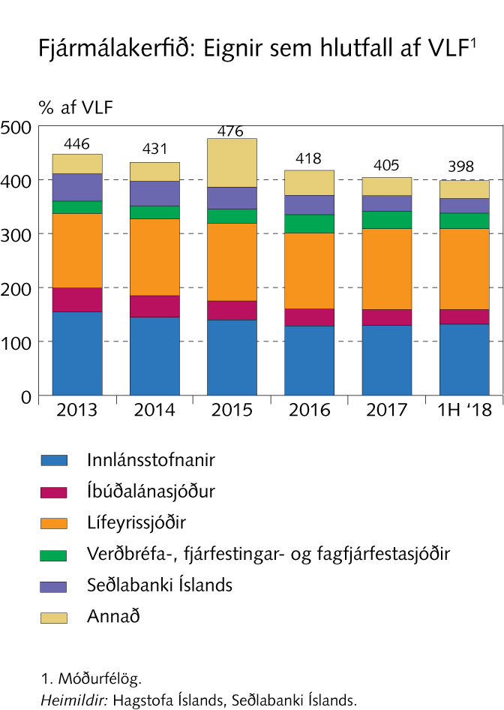
Fyrirtæki á fjármálamarkaði og aðrir lánveitendur

Slide 35
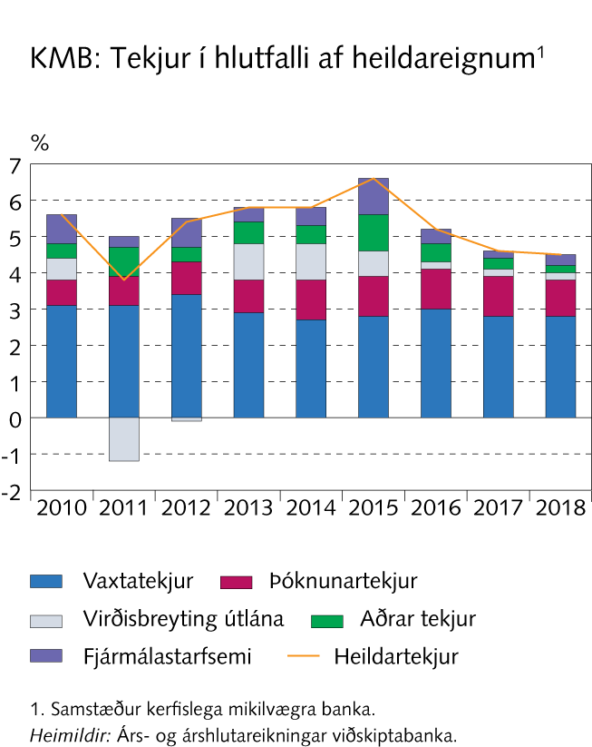
Fyrirtæki á fjármálamarkaði og aðrir lánveitendur

Slide 36
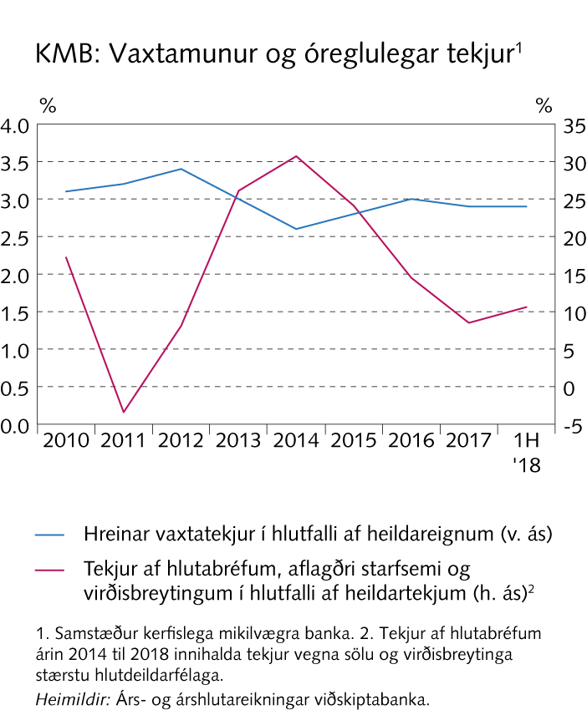
Fyrirtæki á fjármálamarkaði og aðrir lánveitendur

Slide 37
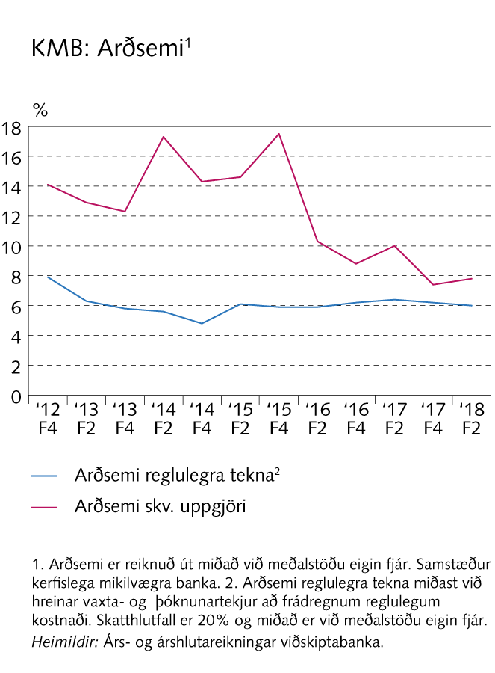
Fyrirtæki á fjármálamarkaði og aðrir lánveitendur

Slide 38
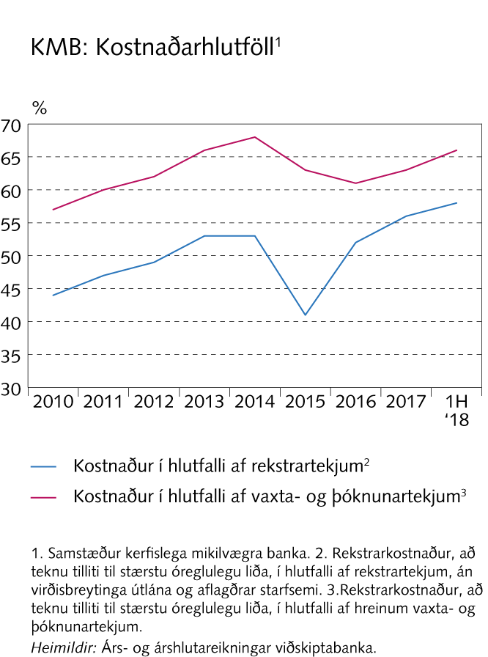
Fyrirtæki á fjármálamarkaði og aðrir lánveitendur

Slide 39
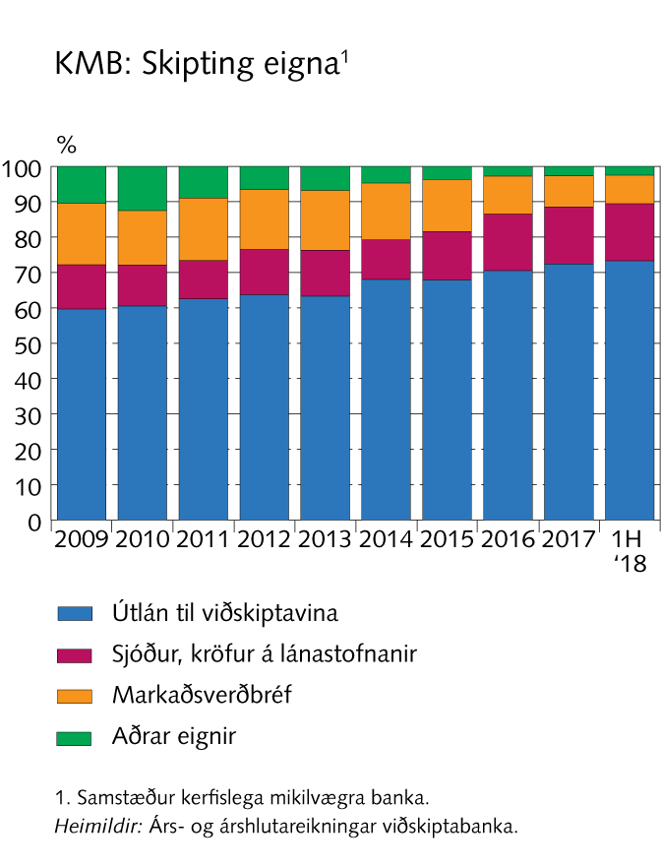
Fyrirtæki á fjármálamarkaði og aðrir lánveitendur

Slide 40
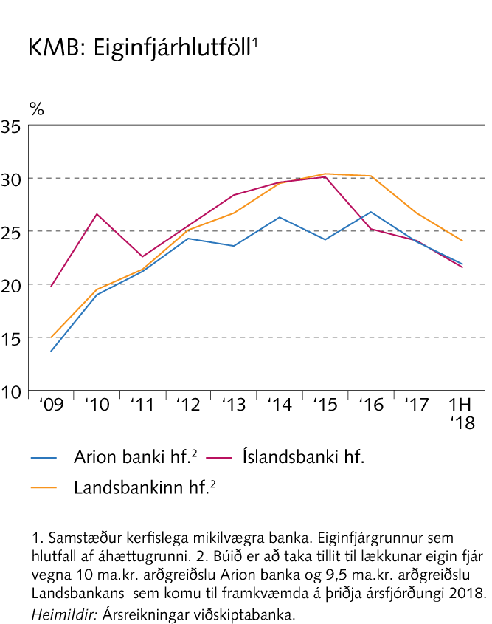
Fyrirtæki á fjármálamarkaði og aðrir lánveitendur

Slide 41
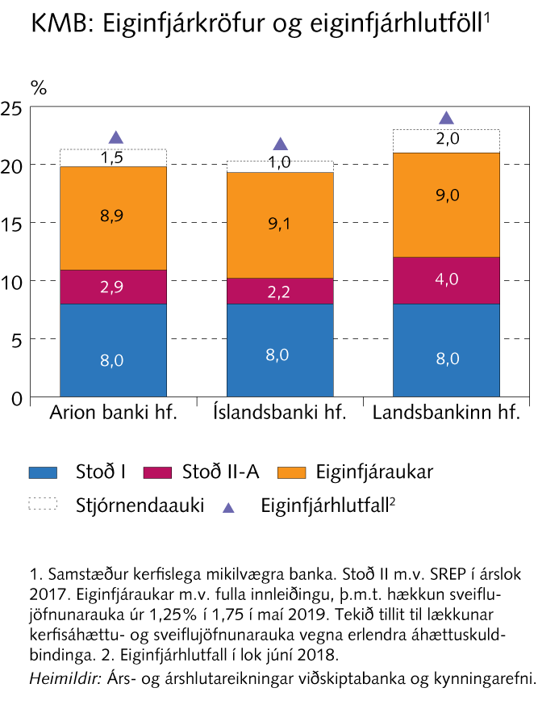
Fyrirtæki á fjármálamarkaði og aðrir lánveitendur

Slide 42
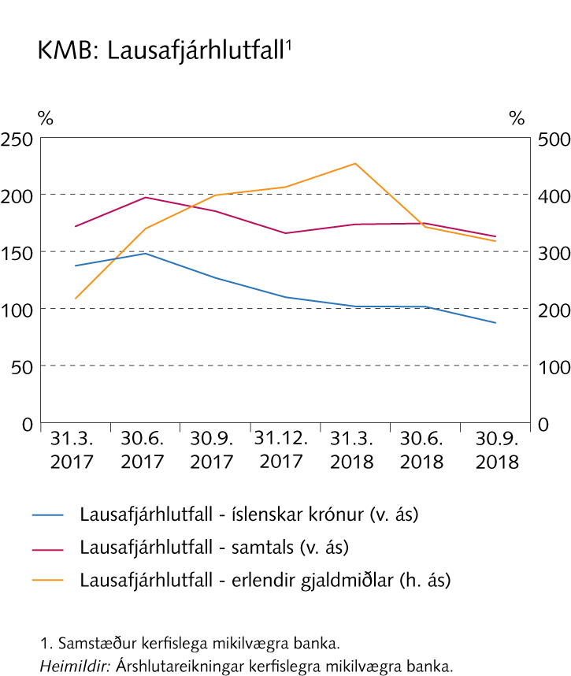
Fyrirtæki á fjármálamarkaði og aðrir lánveitendur

Slide 43
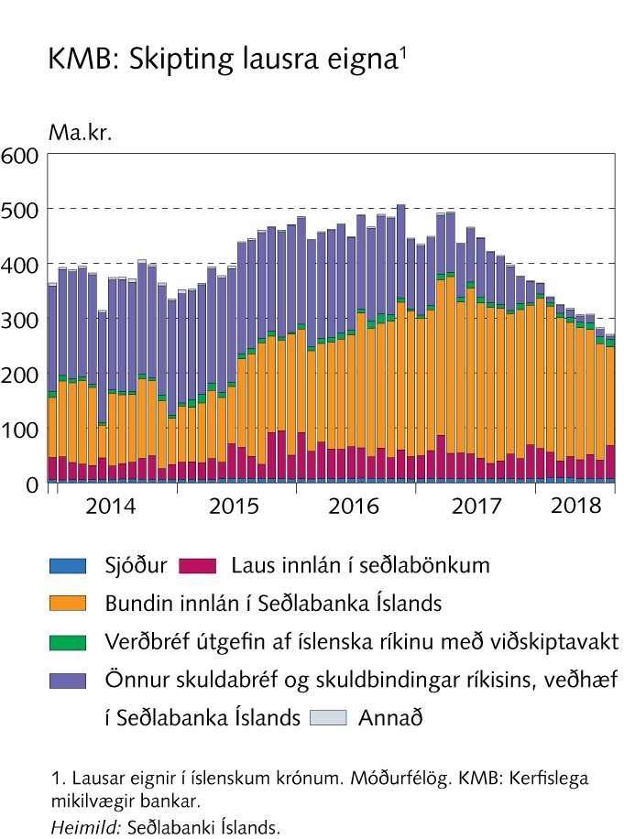
Fyrirtæki á fjármálamarkaði og aðrir lánveitendur

Slide 44
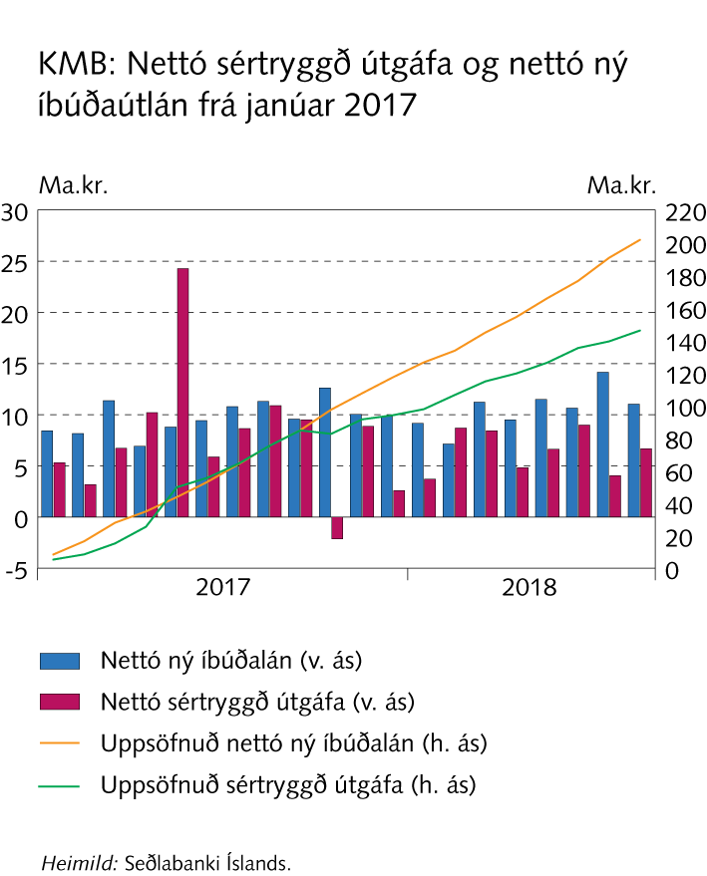
Fyrirtæki á fjármálamarkaði og aðrir lánveitendur

Slide 45
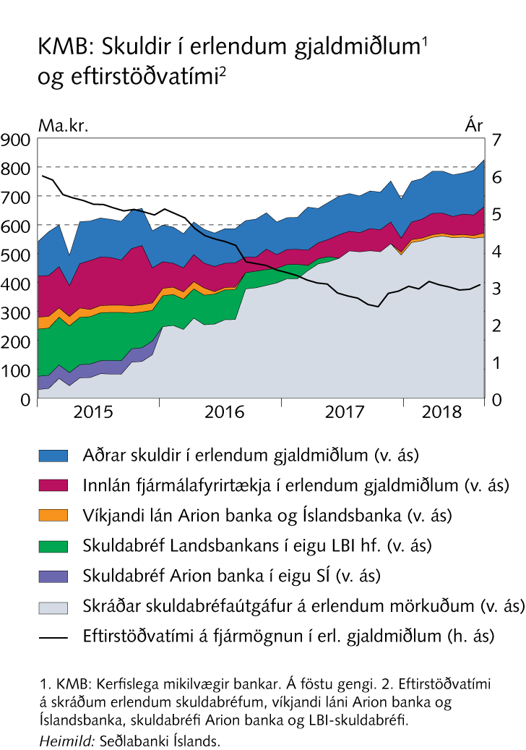
Fyrirtæki á fjármálamarkaði og aðrir lánveitendur

Slide 46
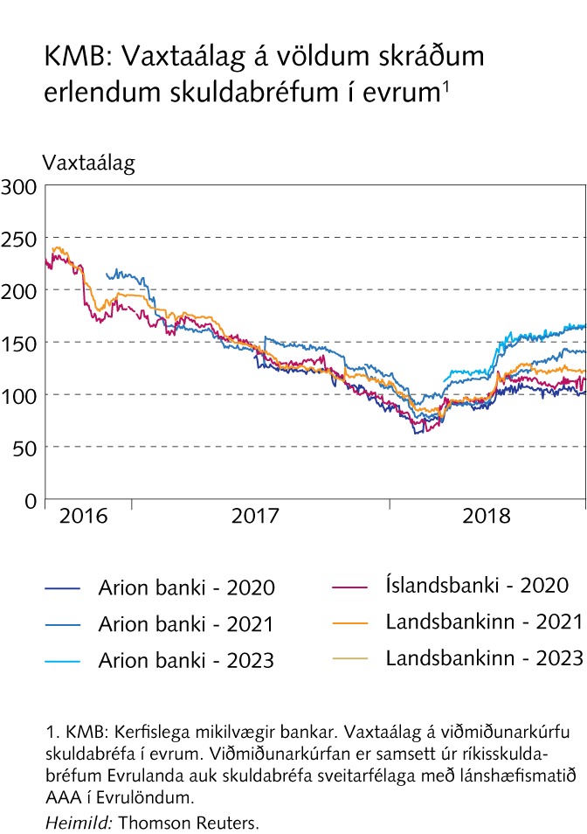
Fyrirtæki á fjármálamarkaði og aðrir lánveitendur

Slide 47
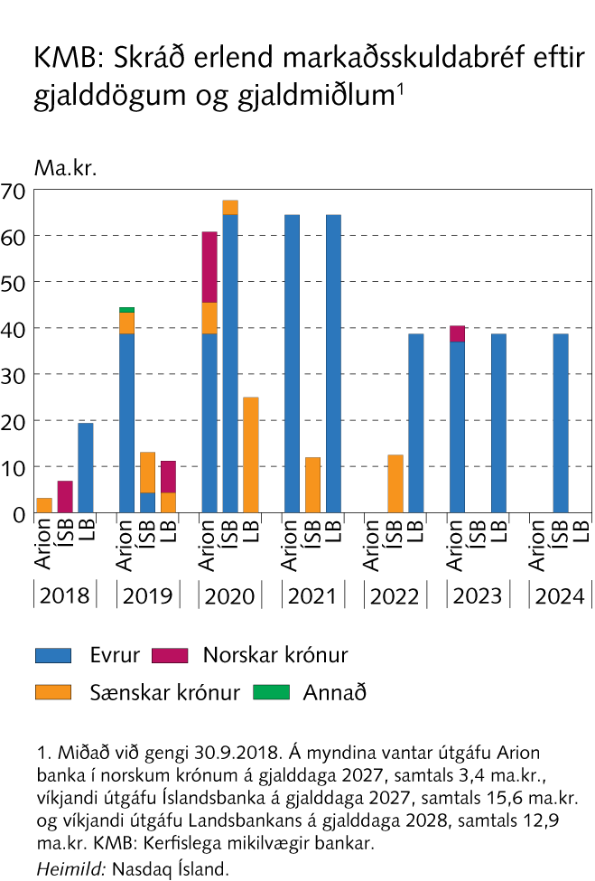
Fyrirtæki á fjármálamarkaði og aðrir lánveitendur

Slide 48
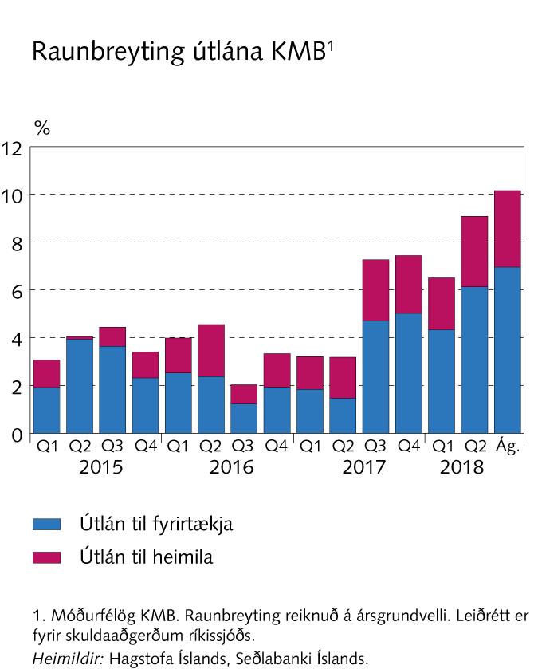
Fyrirtæki á fjármálamarkaði og aðrir lánveitendur

Slide 49
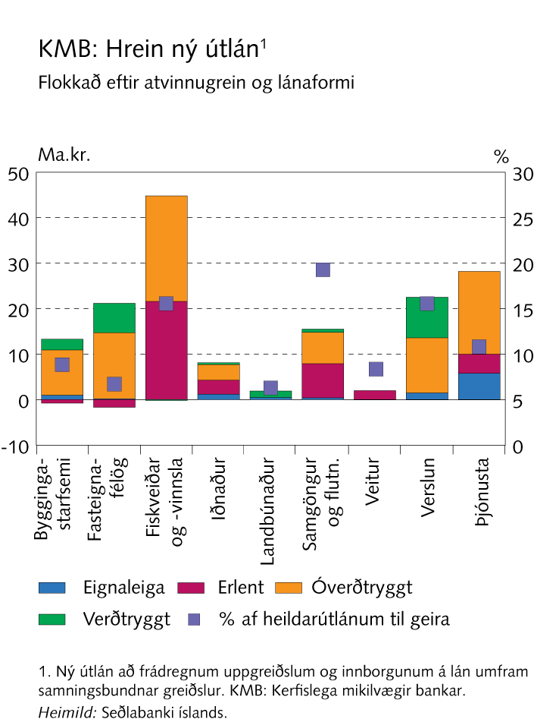
Fyrirtæki á fjármálamarkaði og aðrir lánveitendur

Slide 50
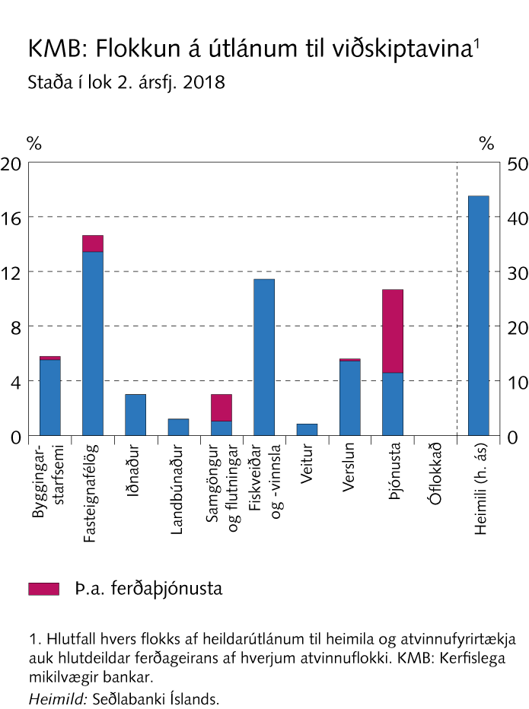
Fyrirtæki á fjármálamarkaði og aðrir lánveitendur

Slide 51
Fyrirtæki á fjármálamarkaði og aðrir lánveitendur

Slide 52
Fyrirtæki á fjármálamarkaði og aðrir lánveitendur

Slide 53
Fyrirtæki á fjármálamarkaði og aðrir lánveitendur

Slide 54
Fyrirtæki á fjármálamarkaði og aðrir lánveitendur

Slide 55
Fyrirtæki á fjármálamarkaði og aðrir lánveitendur

Slide 56
Álagspróf Seðlabanka Íslands 2018

Slide 57
Álagspróf Seðlabanka Íslands 2018

Slide 58
Álagspróf Seðlabanka Íslands 2018

Slide 59
Álagspróf Seðlabanka Íslands 2018

Slide 60
Álagspróf Seðlabanka Íslands 2018

Slide 61
Álagspróf Seðlabanka Íslands 2018

Slide 62
Álagspróf Seðlabanka Íslands 2018

Slide 63
Álagspróf Seðlabanka Íslands 2018

Slide 64
Álagspróf Seðlabanka Íslands 2018

Slide 65
Álagspróf Seðlabanka Íslands 2018

Slide 66
Álagspróf Seðlabanka Íslands 2018

Slide 67
Álagspróf Seðlabanka Íslands 2018

Slide 68
Álagspróf Seðlabanka Íslands 2018

Slide 69
Álagspróf Seðlabanka Íslands 2018

Slide 70
Viðauki I

Slide 71
Viðauki I

Slide 72
Viðauki I

Slide 73
Viðauki I

Slide 74
Viðauki I

Slide 75
Viðauki I

Slide 76
Viðauki I

Slide 77
Viðauki I

Slide 78
Viðauki I

Slide 79
Viðauki I

Slide 80
Viðauki I

Slide 81
Viðauki I

Slide 82
Viðauki I

Slide 83
Viðauki I

Slide 84
Viðauki I

Slide 85
Viðauki I

Slide 86
Viðauki I

Slide 87
Viðauki I

Slide 88
Viðauki I

Slide 89
Viðauki I

Slide 90
Viðauki I

Slide 91
Viðauki I

Slide 92
Viðauki I

Slide 93
Viðauki I

Slide 94
Viðauki I

Slide 95
Viðauki I

Slide 96
Viðauki I

Slide 97
Viðauki I

Slide 98
Viðauki I

Slide 99
Viðauki I

Slide 100
Viðauki I

Slide 101
Viðauki I

Slide 102
Viðauki I

Slide 103
Viðauki I

Slide 104
Viðauki I

Slide 105
Viðauki I

Slide 106
Viðauki I

Slide 107
Viðauki I

Slide 108
Viðauki I

Slide 109
Viðauki I

Slide 110
Viðauki I

Slide 111
Viðauki I

Slide 112
Viðauki I

Slide 113
Viðauki I

Slide 114
Viðauki I

Slide 115
Viðauki I

Slide 116
Viðauki I

Slide 117
Viðauki I

Slide 118
Viðauki I

Slide 119
Viðauki I

Slide 120
Viðauki I

Slide 121
Viðauki I

Slide 122
Viðauki I

Slide 123
Viðauki I

Slide 124
Viðauki I

Slide 125
Viðauki I

Slide 126
Viðauki I

Slide 127
Viðauki I

Slide 128
Viðauki I

Slide 129
Viðauki I

Slide 130
Viðauki I

Slide 131
Viðauki I

Slide 132
Viðauki I

Slide 133
Viðauki I

Slide 134
Viðauki I

Slide 135
Viðauki I

Slide 136
Viðauki I

Slide 137
Viðauki I

Slide 138
Viðauki I

Slide 139
Viðauki I

Slide 140
Viðauki I

Slide 141
Viðauki I

Slide 142
Viðauki I

Slide 143
Viðauki I

Slide 144
Viðauki I

Slide 145
Viðauki I

Slide 146
Viðauki I

